Slide 1
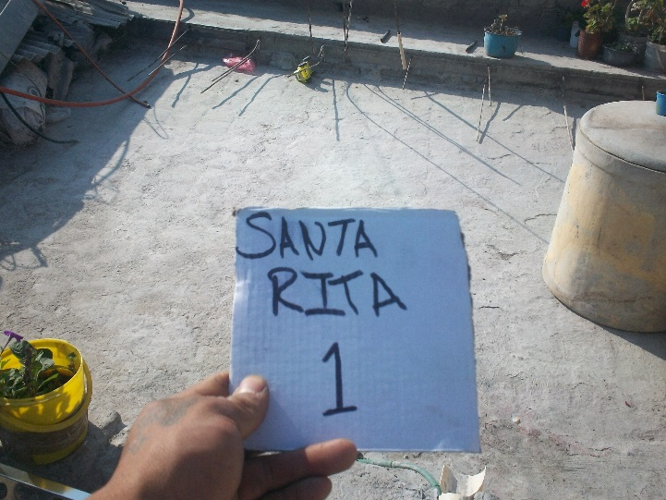
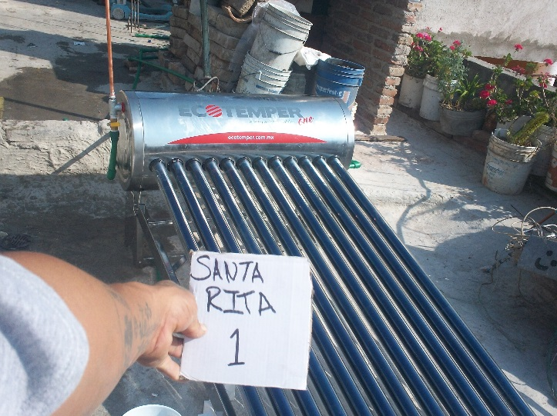
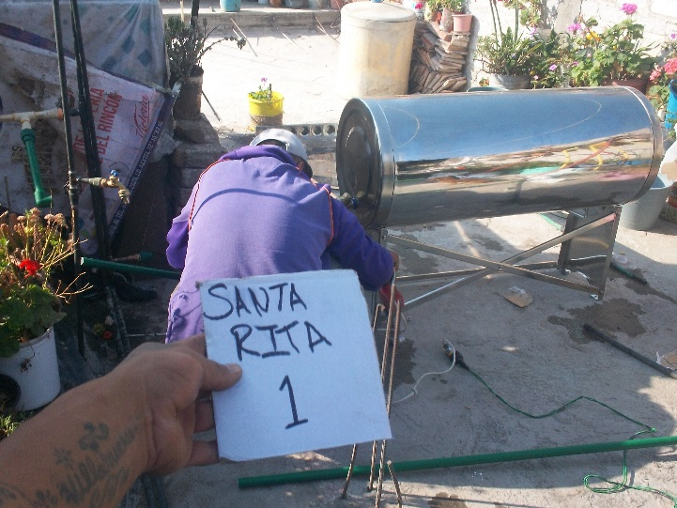
SUMINISTRO E INSTALACION DE SESENTA Y NUEVE CALENTADORES SOLARES EN VARIAS LOCALIDADES
PRESUPUESTO DE LA OBRA con IVA : $ 456,001.21
DESCRIPCION DE LOS TRABAJOS
SUMINISTRO E INSTALACIÓN DE CALENTADORES SOLARES DE 150 LITROS.
SAN FRANCISCO DEL RINCÓN, GTO.

